Slide 1
9장 데이터 전처리

Slide 2
데이터 전처리
데이터 연결하기 – 분석하기 좋은 데이터로 만들어야 한다.
누락값 처리하기 – 누락값이 생기는 이유와 처리하는 방법을 학습한다.
깔끔한 데이터 – 열과 피벗, 여러 열을 하나로 정리하는 것을 학습한다.

Slide 3
데이터 연결하기
분석하기 좋은 데이터: 실제로 데이터 분석 작업의 70%이상을 차지하고 있는 작업이 데이터 정리 작업이다.
깔끔한 데이터의 조건:
데이터 분석 목적에 맞는 데이터를 모아 새로운 표를 만든다.
측정한 값은 행(row)를 구성해야 한다.
변수는 열(column)로 구성해야 한다.

Slide 4
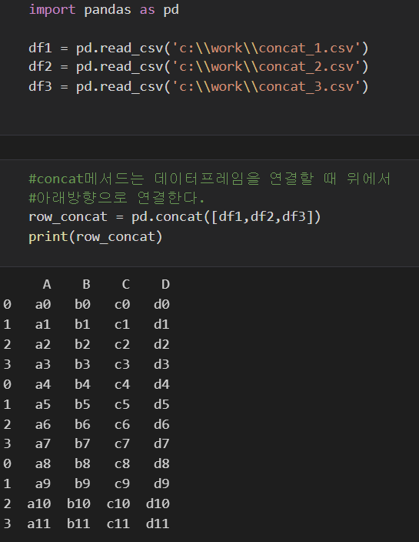
데이터 연결하기
concat메서드로 연결하기
concat메서드는 데이터프레임을 연결할 때 위에서 아래방향으로 연결한다.

Slide 5
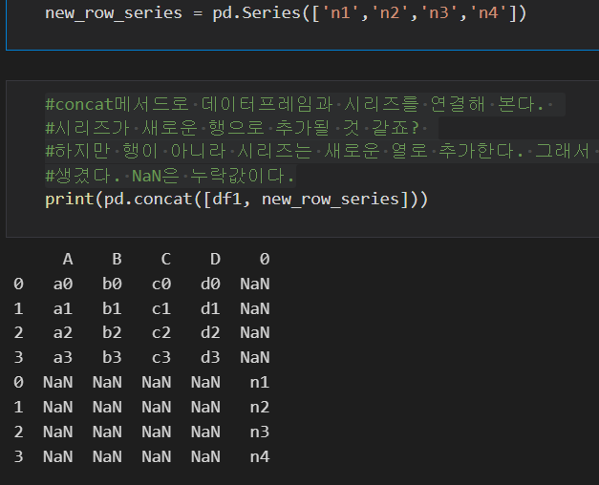
데이터 연결하기
데이터프레임에 시리즈 연결하기
이번에는 데이터프레임에 시리즈를 추가한다.
먼저 리스트를 시리즈로 변환한다.
concat메서드로 데이터프레임과 시리즈를 연결해 본다. 시리즈가 새로운 행으로 추가될 것 같죠?
하지만 행이 아니라 시리즈는 새로운 열로 추가한다. 그래서 NaN이라는 값도 많이 생겼다. NaN은 누락값이다.

Slide 6
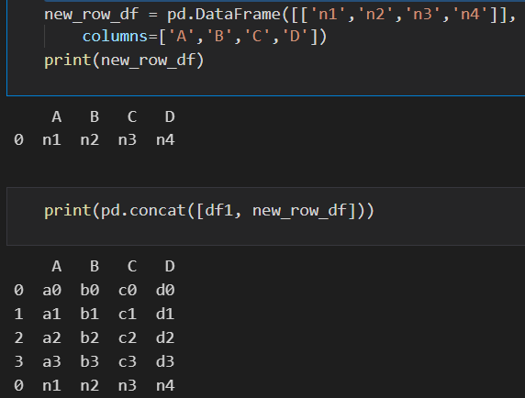
데이터 연결하기
행이 1개라도 반드시 데이터프레임에 담아 연결해야 한다.
시리즈는 행이 1개인 데이터프레임이라고 생각해도 된다.
다음은 1개의 행을 가지는 데이터프레임을 생성하여 df1에 연결한 것이다.

Slide 7
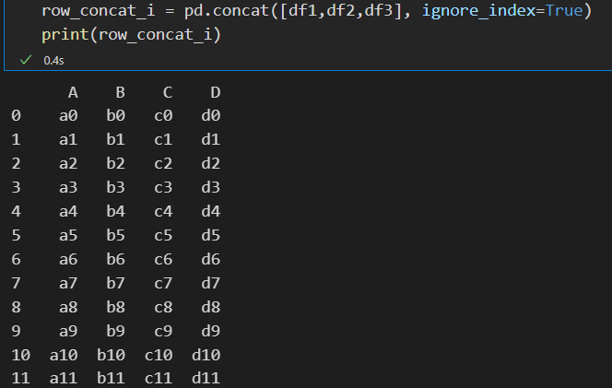
데이터 연결하기
다양한 방법으로 데이터 연결하기
ignore_index인자 사용하기

Slide 8
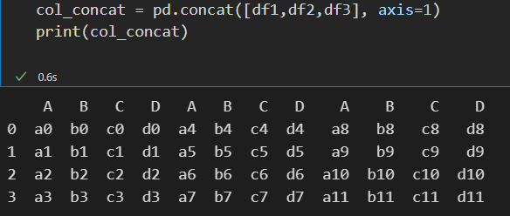
데이터 연결하기
열 방향으로 데이터 연결하기
만약 행 방향이 아니라 열 방향으로 데이터를 연결하려면 어떻게 해야 하나요?
concat메서드의 axis인자를 1로 지정하면 된다.
다음은 df1,df2,df3을 열방향으로 연결한 것이다.
axis의 기본값은 0이다.

Slide 9
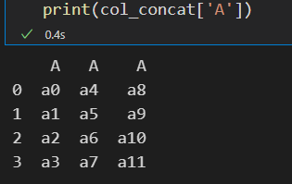
데이터 연결하기
만약 같은 열 이름이 있는 데이터프레임에서
열이름으로 데이터를 추출하면 해당 열 이름의 데이터를 모두 추출한다.

Slide 10
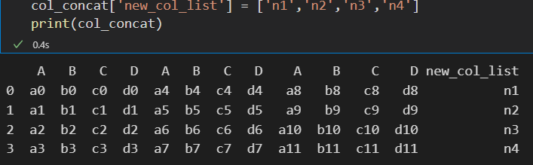
데이터 연결하기
다음과 같이 입력하면 간편하게 새로운 열을 추가할 수도 있다.

Slide 11
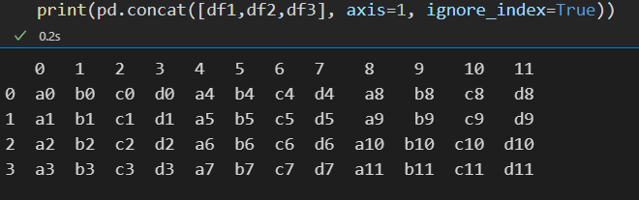
데이터 연결하기
위의 과정에서 데이터프레임의 열 이름을 유지한 채 연결했기 때문에 열 이름이 중복되었다. 다음은 ignore_index를 True로 지정하여 열 이름을 다시 지정한 것이다.

Slide 12
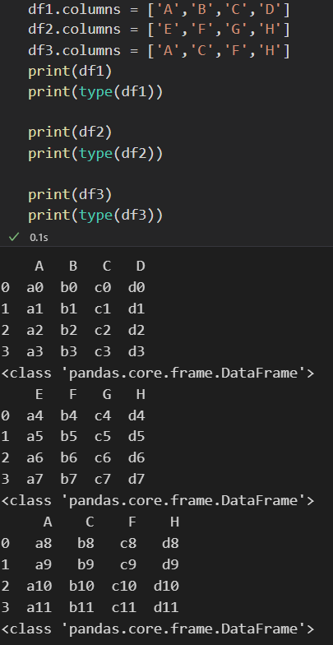
데이터 연결하기
공통열과 공통인덱스만 연결하기
만약 열 이름의 일부가 서로 다른 데이터프레임을 연결하면 어떻게 될까?
앞에서 사용한 df1,df2,df3의 열 이름을 다시 지정한다.

Slide 13
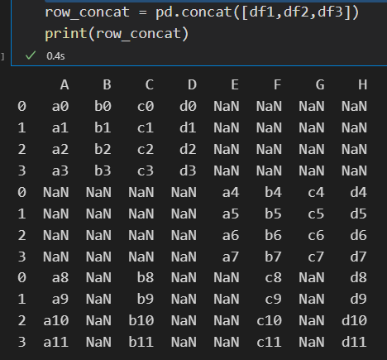
데이터 연결하기
새롭게 열 이름을 부여한 데이터프레임 3개를 concat메서드로 연결한다.
이렇게 하면 열 이름이 정렬되며 연결된다.
그리고 데이터프레임에 없는 열 이름의 데이터는 누락값으로 처리된다.
누락값 없이 데이터를 연결하는 방법은 없을까?

Slide 14
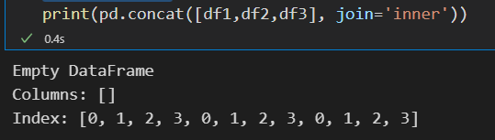
데이터 연결하기
데이터프레임의 공통 열만 골라 연결하면 누락값이 생기지 않는다.
공통 열만 골라서 연결하려면 join인자를 inner로 지정해야 한다.
아쉽게도 df1,df2,df3은 공통열이 없다. 따라서 세 데이터프레임의 공통 열을 연결한 결과값으로 Empty DataFrame이 출력된다.

Slide 15
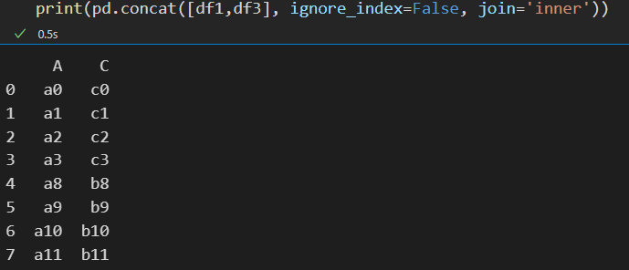
데이터 연결하기
df1, df3의 공통 열만 골라 연결해 본다.
그러면 공통 열인 A와 C만 연결된다.

Slide 16
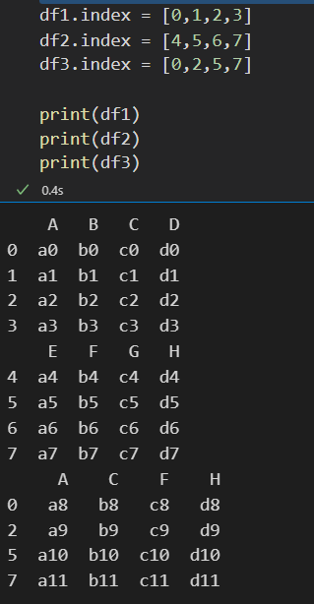
데이터 연결하기
이번에는 데이터프레임을 행 방향으로 연결해 본다.
df1,df2,df3의 인덱스를 다시 지정해 본다.

Slide 17
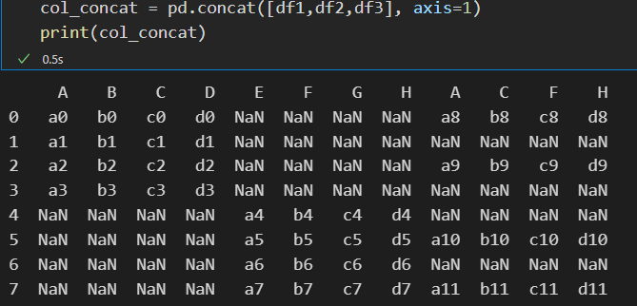
데이터 연결하기
concat메서드로 df1,df2,df3을 열 방향으로 연결하면 앞의 과정과 비슷한 결과가 출력된다.

Slide 18
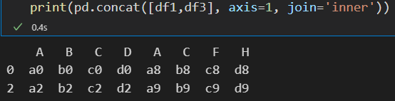
데이터 연결하기
앞의 과정과 비슷한 방법으로 df1, df3의 공통 행만 골라서 연결해 본다.
그러면 공통행인 0과 2만 출력된다.

Slide 19
데이터 연결하기
외부 조인과 내부 조인
내부조인: 둘 이상의 데이터프레임에서 조건에 맞는 행을 연결하는 것
외부조인: 두 데이터프레임에서 어떤 데이터프레임을 기준으로 할 것인지에 따라 왼쪽 외부 조인(Left Outer Join)과 오른쪽 외부 조인(Right Outer Join) 완전 외부 조인(Full Outer Join)으로 나눌 수 있다. 왼쪽 외부 조인은 왼쪽 데이터프레임을 모두 포함하여 연결하는 것이고 오른쪽 외부 조인은 오른쪽 데이터프레임을 모두 포함하여 연결하는 것이다. 완전 외부 조인은 왼쪽과 오른쪽 데이터프레임을 모두 포함하여 연결한다.

Slide 20
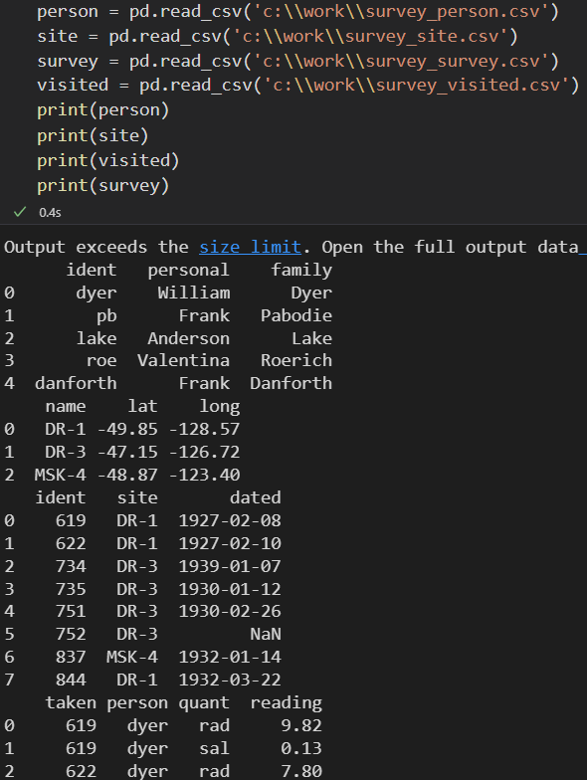
데이터 연결 마무리
데이터 연결 마무리
판다스는 데이터 연결 전용 메서드인 merge를 제공한다.
다음은 특정 위치의 날씨 정보에 필요한 데이터 집합을 모두 불러온 것이다.
person은 관측한 사람의 이름, site는 관측 위치, visited는 관측 날짜, survey는 날씨 정보이다.

Slide 21

데이터 연결 마무리
visited데이터프레임의 일부 데이터만 떼어 실습에 사용한다.

Slide 22
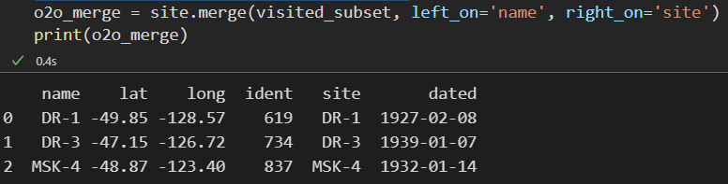
데이터 연결 마무리
merge메서드는 기본적으로 내부 조인을 실행하며 메서드를 사용한 데이터프레임(site)를 왼쪽으로 지정하고 첫번째 인자값으로 지정한 데이터프레임(visited_subset)을 오른쪽으로 지정한다.
left_on, right_on인자는 값이 일치해야 할 왼쪽과 오른쪽 데이터프레임의 열을 지정한다. 즉, 왼쪽 데이터프레임(site)의 열(name)과 오른쪽 데이터프레임(visited)의 열(site)의 값이 일치하면 왼쪽 데이터프레임을 기준으로 연결한다.

Slide 23
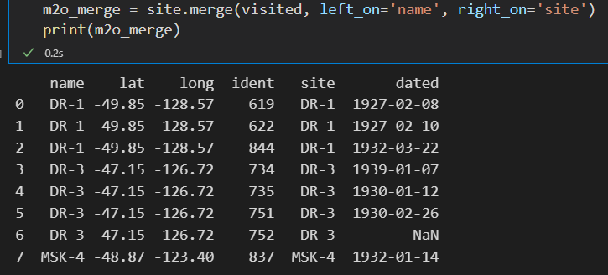
데이터 연결 마무리
다음은 site, visited데이터프레임을 이용하여 데이터를 연결한 것이다.

Slide 24
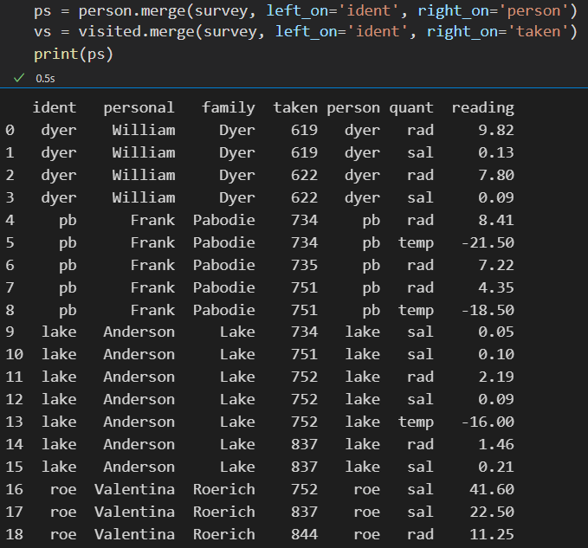
데이터 연결 마무리
다른 데이터프레임도 연결해 본다.
다음은 person, survey데이터프레임과 visited, survey데이터프레임을 merge메서드로 연결한 것이다.

Slide 25
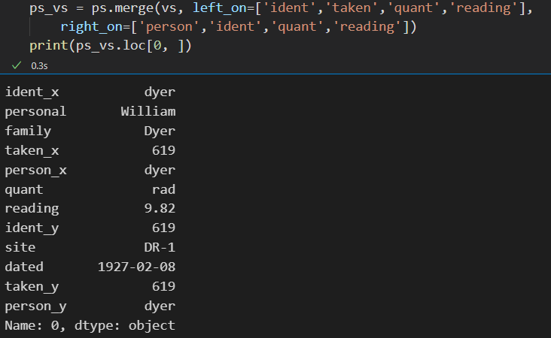
데이터 연결 마무리
left_on, right_on에 전달하는 값은 여러 개라도 상관이 없다.
다음과 같이 여러 개의 열 이름을 리스트에 담아 전달해도 된다.
다음은 ps데이터프레임의 ident, taken, quant, reading열의 값과 vs데이터프레임의 person, ident, quant, reading열의 값을 이용하여 ps와 vs데이터프레임을 서로 연결한 것이다.

Slide 26
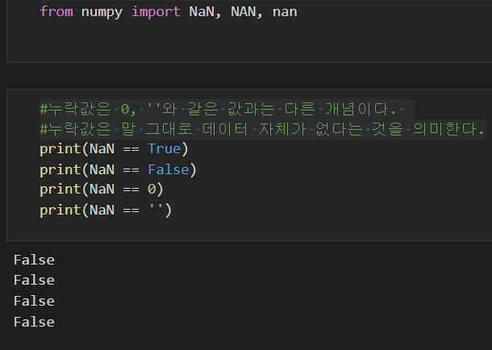
누락값이란?
누락값은 NaN, NAN, nan과 같은 방법으로 표기한다.
먼저 누락값을 사용하기 위해 numpy에서 누락값을 불러온다.
누락값은 0, ''와 같은 값과는 다른 개념이다.
누락값은 말 그대로 데이터 자체가 없다는 것을 의미한다.

Slide 27
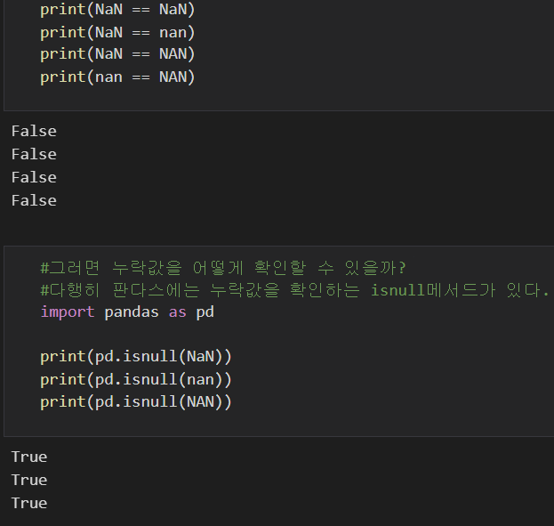
누락값이란?
누락값은 값 자체가 없기 때문에 자기 자신과 비교해도 False가 출력된다.
그러면 누락값을 어떻게 확인할 수 있을까?
다행히 판다스에는 누락값을 확인하는 isnull메서드가 있다.

Slide 28
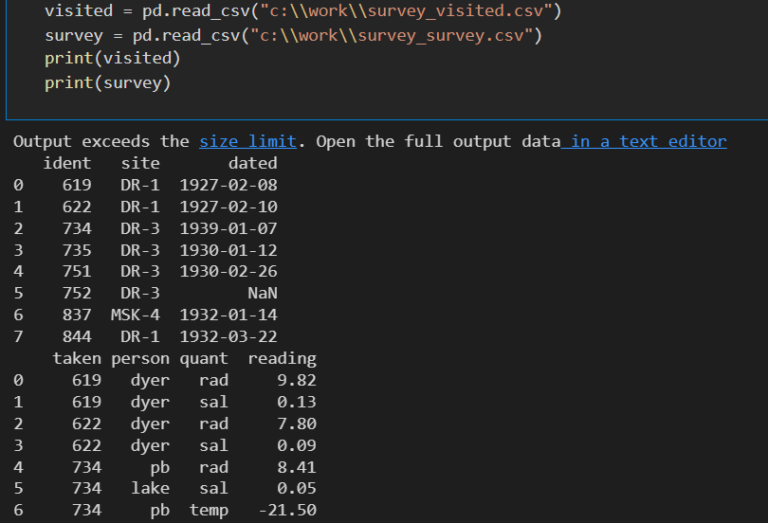
누락값이란?
누락값이 생기는 이유
누락값이 있는 데이터 집합을 연결할 때 누락값이 생기는 경우

Slide 29
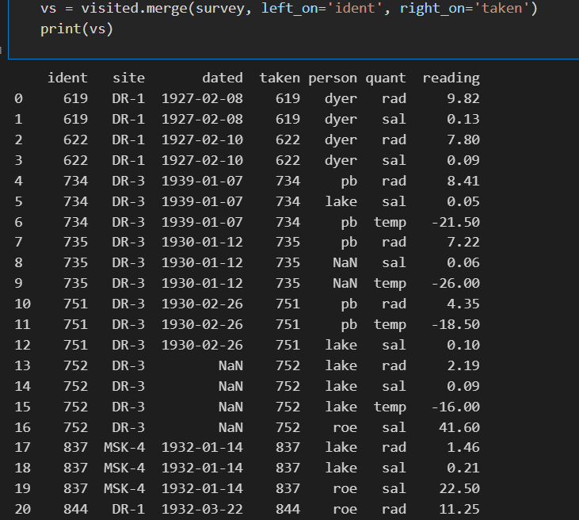
누락값이란?
앞에서 만든 데이터집합을 연결해 볼까요?
그러면 누락값이 많이 생겨난다.

Slide 30
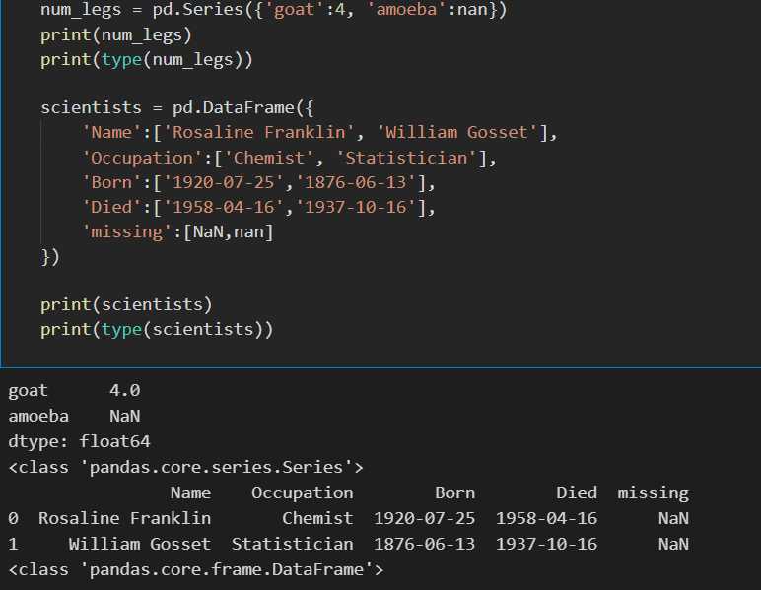
누락값이란?
데이터를 입력할 때 누락값이 생기는 경우
누락값은 데이터를 잘못 입력하여 생길 수도 있다.
다음은 시리즈를 생성할 때 데이터프레임에 없는 열과 행 데이터를 입력하여 누락값이 생긴 것이다.

Slide 31
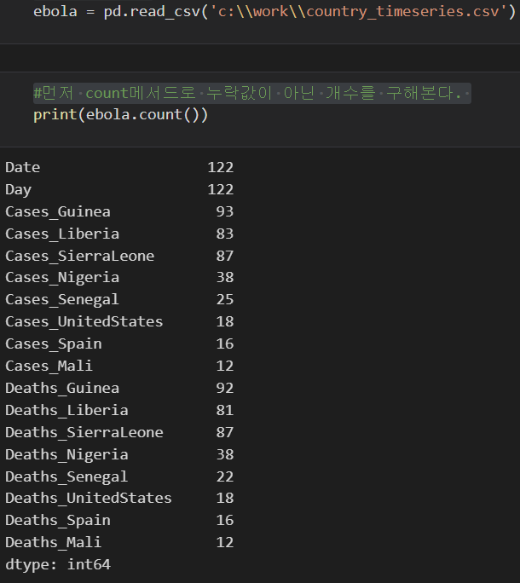
누락값이란?
누락값의 개수
먼저 count메서드로 누락값이 아닌 개수를 구해본다.

Slide 32
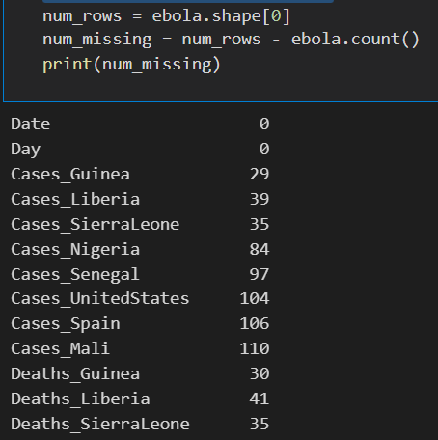
누락값이란?
shape[0]에 전체 행의 데이터 개수가 저장되어 있다는 점을 이용하여 shape[0]에서 누락값이 아닌 값의 개수를 빼면 누락값의 개수를 구할 수 있다.

Slide 33
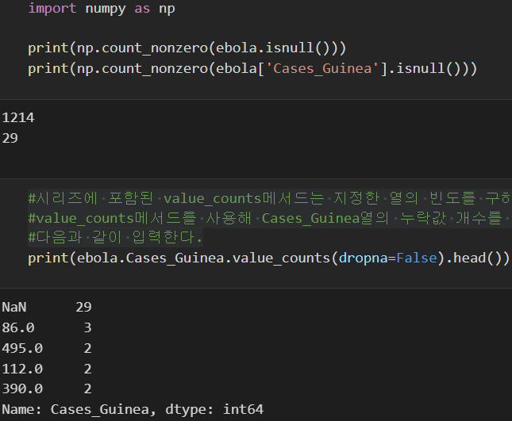
누락값이란?
count_nonzero, isnull메서드를 조합해도 누락값의 개수를 구할 수 있다.
count_nonzero메서드는 배열에서 0이 아닌 값의 개수를 세는 메서드이다.
시리즈에 포함된 value_counts메서드는 지정한 열의 빈도를 구하는 메서드이다.
value_counts메서드를 사용해 Cases_Guinea열의 누락값 개수를 구하려면 다음과 같이 입력한다.

Slide 34
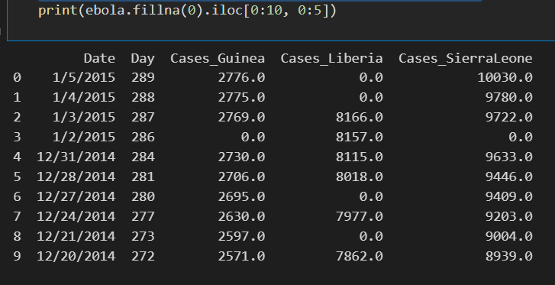
누락값이란?
누락값 처리하기
데이터프레임에 포함된 fillna메서드에 0을 대입하면 누락값을 0으로 변경한다.
fillna메서드는 처리해야 하는 데이터프레임의 크기가 매우 크고 메모리를 효율적으로 사용해야 하는 경우에 자주 사용하는 메서드이다.

Slide 35
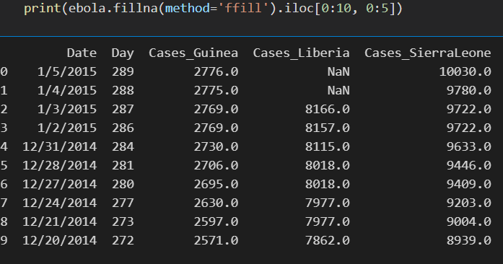
누락값이란?
fillna메서드의 method인자값을 ffill로 지정하면 누락값이 나타나기 전의 값으로 누락값이 변경된다. 예를 들어 6행의 누락값은 누락값이 나타나기 전의 값인 5행의 값을 사용하여 누락값을 처리한다. 하지만 0,1행은 처음부터 누락값이기 때문에 누락값이 그대로 남아 있다.

Slide 36
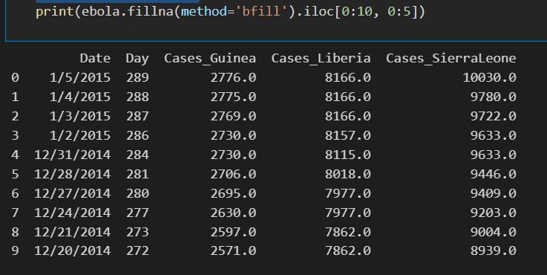
누락값이란?
method인자값을 bfill로 지정하면 누락값이 나타난 이후의 첫번째 값으로 앞쪽의 누락값이 모두 변경된다. 즉 앞의 과정의 반대 방향으로 누락값을 처리한다고 생각하면 된다. 하지만 이 방법도 마지막 값이 누락값인 경우에는 처리하지 못한다는 단점이 있다.

Slide 37
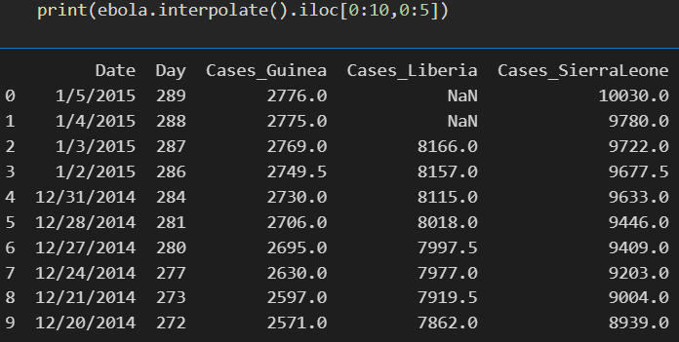
누락값이란?
interpolate메서드는 누락값 양쪽에 있는 값을 이용하여 중간값을 구한 다음 누락값을 처리한다. 이렇게 하면 데이터프레임이 일정한 간격을 유지하고 있는 것처럼 수정할 수 있다.

Slide 38
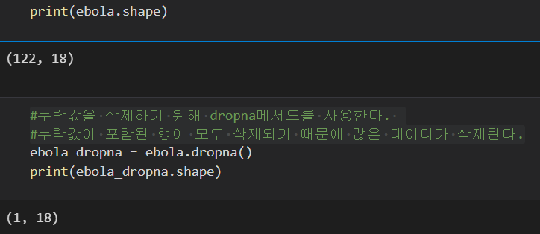
누락값이란?
누락값 삭제하기
누락값이 필요 없을 경우에는 누락값을 삭제해도 된다.
누락값을 삭제하기 위해 dropna메서드를 사용한다.
누락값이 포함된 행이 모두 삭제되기 때문에 많은 데이터가 삭제된다.

Slide 39

누락값이란?
누락값이 포함된 데이터 계산하기
Guinea, Liberia, SierraLeone열에는 누락값이 존재한다
만약 누락값이 존재하는 Guinea, Liberia, SierraLeone열을 가지고 ebola발병 수의 합을 계산하면 어떻게 될까?
다음은 Cases_Guinea, Cases_Liberia, Cases_SierraLeone열을 더하여 Cases_multiple열을 새로 만든 것이다.

Slide 40
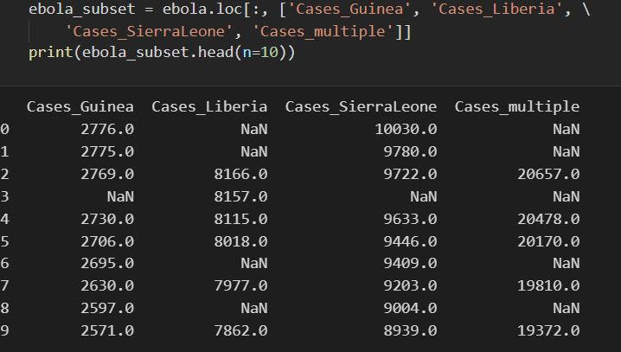
누락값이란?
누락값이 하나라도 있는 행은 계산결과(Cases_multiple)가 NaN이 되었음을 알 수 있다.

Slide 41
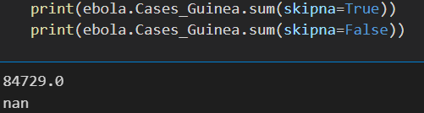
누락값이란?
Cases_multiple열을 sum메서드를 사용해 더하면 세 지역의 ebola발병 수의 합을 구할 수 있다.
이때 sum메서드를 그냥 허용하면 누락값을 포함해 계산한다.
따라서 결과값도 누락값이 된다. 누락값을 무시한 채 계산하려면 skipna인자값을 True로 설정하면 된다.

Slide 42
열과 피벗
넓은 데이터 – 데이터프레임의 열이 옆으로 길게 늘어선 형태를 말한다. 바로 이것이 ‘넓은 데이터’이다.
melt메서드 – 데이터프레임을 깔끔한 데이터로 정리하는데 유용한 메서드이다. melt메서드는 지정한 열의 데이터를 모두 행으로 정리해준다.
id_vars: 위치를 그대로 유지할 열의 이름을 지정
value_vars: 행으로 위치를 변경할 열의 이름을 지정
var_name: value_vars로 위치를 변경한 열의 이름을 지정
value_name: var_name으로 위치를 변경한 열의 데이터를 저장한 열의 이름을 지정

Slide 43
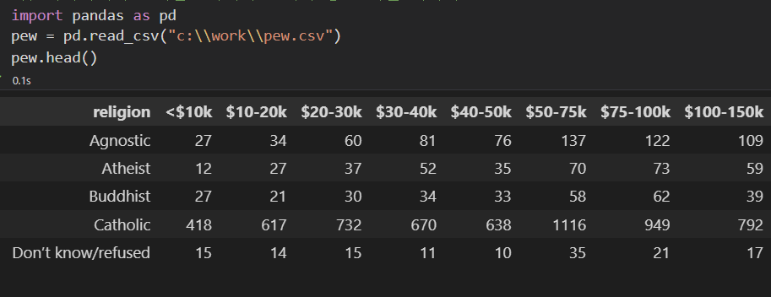
열과 피벗
퓨 리서치 센터에서 조사한 ‘미국의 소득과 종교’라는 데이터를 사용한다. 이 데이터프레임은 총 11개의 열이 있다.

Slide 44
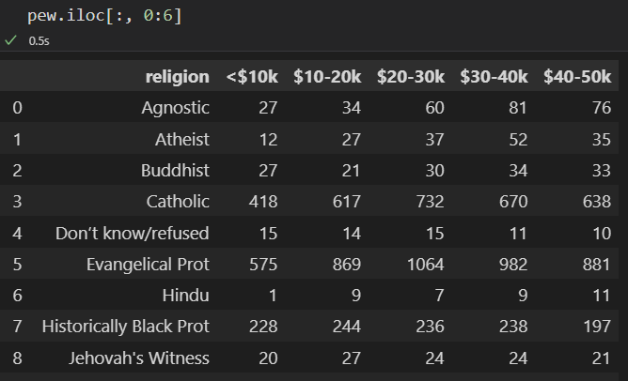
열과 피벗
6개의 열만 출력해 본다. 그러면 종교와 소득정정보가 출력된다. 만약 소득 정보열을 행 데이터로 옮기고 싶다면?

Slide 45
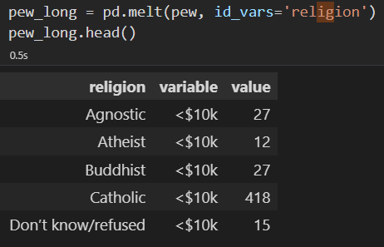
열과 피벗
id_vars인자값으로 지정한 열(religion)을 제외한 나머지 소득 정보 열($10k, $10-20k…)이 variable열로 정리되고 소득정보 열의 행 데이터도 value열로 정리되었다. 바로 이 과정을 ‘religion열을 고정하여 피벗했다’라고 한다.

Slide 46
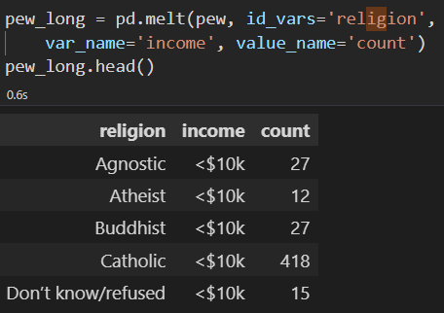
열과 피벗
그러면 variable, value열의 열이름은 어떻게 바꿀 수 있는가? var_name, value_name인자값을 사용하면 된다. 다음은 variable, value라는 열이름을 income, count로 재설정한 코드이다.

Slide 47
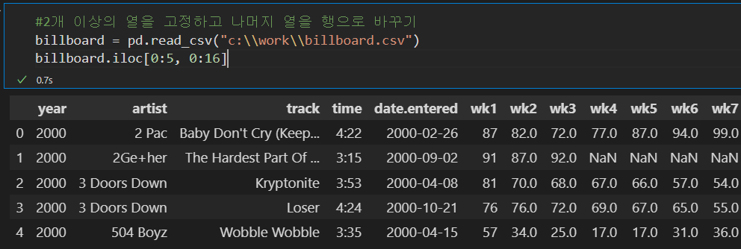
열과 피벗
2개 이상의 열을 고정하고 나머지 열을 행으로 바꾸기

Slide 48
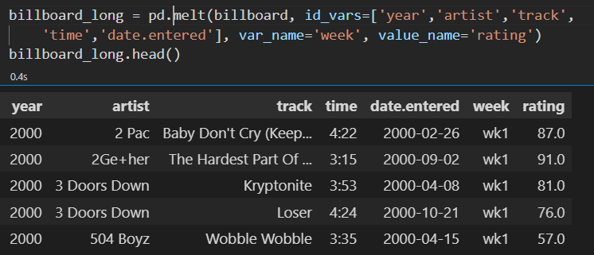
열과 피벗
다음은 year, artist, track, time, date.entered열을 모두 고정하고 나머지 열(wk1, wk2,…)을 피벗한 것이다.

Slide 49
열이름 관리하기
하나의 열이 여러 의미를 가지고 있는 경우
예를 들어 ebola데이터집합의 열 중 하나인 Deaths_Guinea는 ‘사망자 수’와 ‘나라 이름’을 합쳐 만든 이름이다.

Slide 50
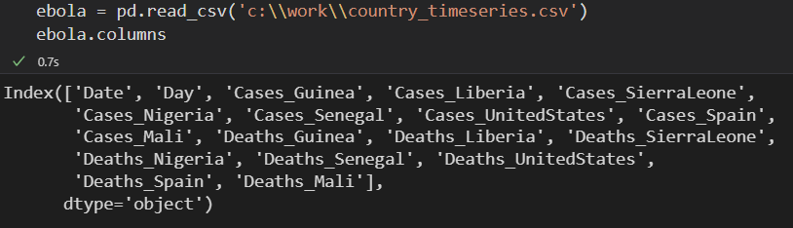
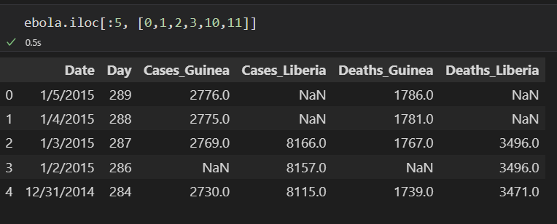
열이름 관리하기
다음은 ebola데이터를 불러온 다음 0,1,2,3,10,11열의 5개 데이터만 확인한 것이다.

Slide 51
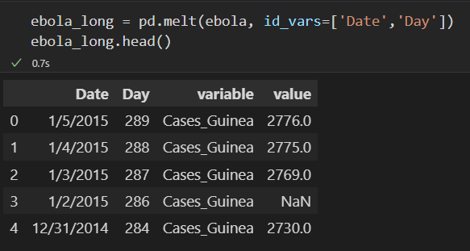
열이름 관리하기
일단 Date와 Day를 고정하고 나머지 행을 피벗한다. 그러면 각 나라별 사망자 수를 행으로 볼 수 있어 편리하다.

Slide 52
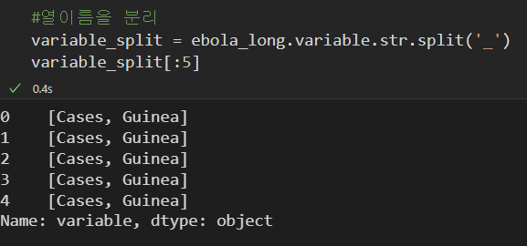
열이름 관리하기
split메서드로 열 이름 분리하기
Cases_Guinea와 같이 2개 이상의 의미를 가지고 있는 열 이름은 _을 기준으로 Cases, Guinea와 같은 방법으로 분리할 수 있다.

Slide 53
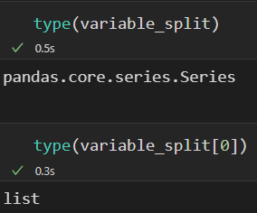
열이름 관리하기
이때 variable_split에 저장된 값의 자료형은 시리즈이고 저장된 값의 자료형은 리스트이다.

Slide 54
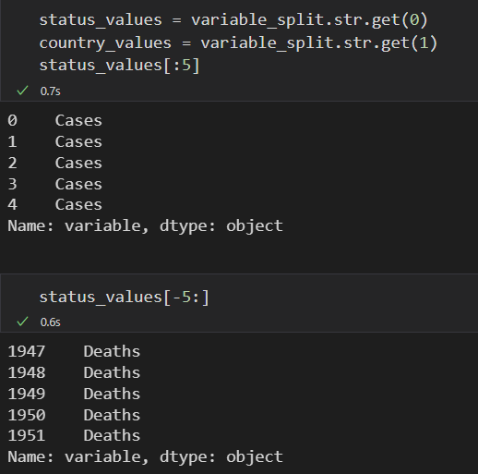
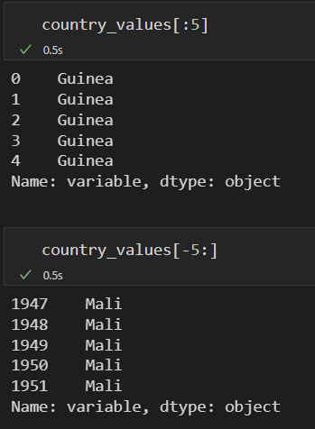
열이름 관리하기
앞의 과정에서 구한 리스트의 0번째 인덱스에 담긴 문자열은 발병(Cases)와 죽음(Deaths)같은 상태를 의미하고 1번째 인덱스에 담긴 문자열은 나라 이름을 의미한다. 이제 이 문자열을 분리하여 데이터프레임의 새로운 열로 추가하면 된다.

Slide 55
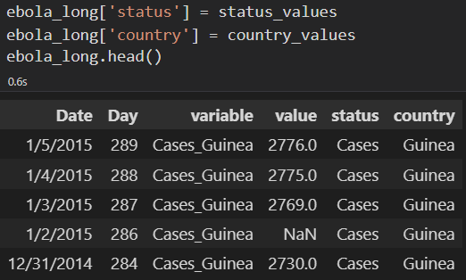
열이름 관리하기
다음의 코드는 앞에서 분리한 문자열을 status, country라는 열이름으로 데이터프레임에 추가한 코드이다.

Slide 56
여러 열을 하나로 정리하기
보통 데이터프레임의 열은 파이썬의 변수와 같은 개념으로 사용한다.
하지만 비슷한 성질의 데이터를 관리하기 위해 열이 여러 개로 분리되어 있는 경우도 있다.
기상 데이터의 여러 열을 하나로 정리하기 – melt, pivot_table메서드
다음은 기상 데이터를 불러와 출력한 것이다. 날짜 열(d1,…d31)에는 각 월별 최고, 최저 온도데이터가 저장되어 있다.

Slide 57
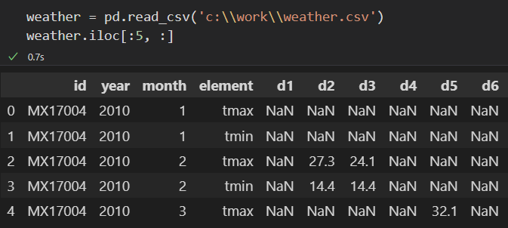
여러 열을 하나로 정리하기
기상 데이터의 여러 열을 하나로 정리하기 – melt, pivot_table메서드
다음은 기상 데이터를 불러와 출력한 것이다. 날짜 열(d1,…d31)에는 각 월별 최고, 최저 온도데이터가 저장되어 있다.

Slide 58

여러 열을 하나로 정리하기
지금은 날짜열이 옆으로 길게 늘어져 있어 보기 불편하다. 먼저 날짜 열을 행 데이터로 피벗한다.
다음은 melt메서드로 일별 온도 측정값(d1,d2…)을 피벗한 것이다. 그러면 day열에 날짜 열이 정리되고 날짜열의 데이터는 temp열에 정리된다.

Slide 59

여러 열을 하나로 정리하기
이제 pivot_table메서드를 사용해 본다. pivot_table메서드는 행과 열의 위지를 다시 바꿔 정리해 준다. index인자에는 위치를 그대로 유지할 열 이름을 지정하고, columns인자에는 피벗할 열이름을 지정하고, values인자에는 새로운 열의 데이터가 될 열이름을 지정하면 된다.

Slide 60

여러 열을 하나로 정리하기
다음은 앞에서 구한 데이터프레임의 인덱스를 reset_index메서드로 새로 지정한 것이다.

Slide 61

중복 데이터 처리하기
이번에 다룰 빌보드 챠트 데이터는 artist, track, time, date.entered열의 데이터가 반복된다. 이런 반복되는 데이터는 따로 관리하는 것이 좋다.

Slide 62

중복 데이터 처리하기
노래 제목이 Loser인 데이터만 따로 모아 살펴보면 중복 데이터가 꽤 많다는 것을 알 수 있다. 예를 들어 가수(artist)는 고유한 값이기 때문에 따로 관리하는 것이 데이터의 일관성을 유지하는데 도움이 된다.

Slide 63

중복 데이터 처리하기
중복 데이터를 가지고 있는 열은 year, artist, track, time, date이다. 이 열은 따로 모아 새로운 데이터프레임에 저장한다

Slide 64

중복 데이터 처리하기
drop_duplicates메서드로 데이터프레임의 중복을 제거한다.

Slide 65

중복 데이터 처리하기
중복을 제거한 데이터프레임에 id도 추가한다.

Slide 66

중복 데이터 처리하기
merge메서드를 사용해 노래 정보와 주간 순위 데이터를 합친 것이다.

Slide 67

대용량 데이터 처리하기
여러 개로 나누어진 데이터 불러오기
뉴욕 택시 데이터는 13억 대의 뉴욕 택시에 대한 정보를 가지고 있다. 파일의 개수도 140개나 된다. 이 중 5개의 데이터만 사용해 본다.

Slide 68

대용량 데이터 처리하기
내려받은 데이터는 ‘fhv_tripdata_YYYY_mm.csv’라는 이름으로 저장된다.

Slide 69


대용량 데이터 처리하기
각 데이터의 구조, 즉 행과 열을 확인해 본다. 데이터가 꽤 크다는 것을 알 수 있다.

Slide 70

대용량 데이터 처리하기
이제 데이터 처리를 위해 각 데이터프레임을 연결한다.
하나의 반복문으로 작성해도 동일한 결과를 얻을 수 있다.

